Slide 1
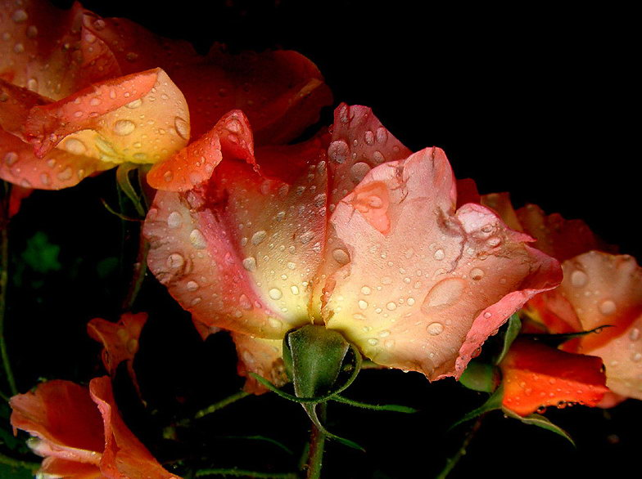
El Rosedal del Espíritu
clicar

Slide 2
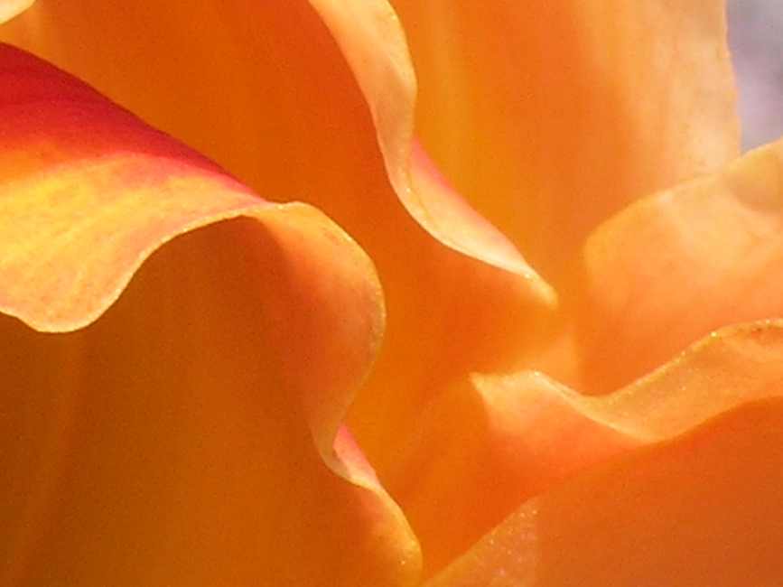
"Proclamad a los hijos de la certeza
Que en los reinos de santidad,
cerca del paraíso celestial,
Ha aparecido un Nuevo Jardín,
Alrededor del cual circulan
Los habitantes del reino de lo alto,
Y los moradores inmortales del más
Excelso paraíso”.
Bahá'u'lláh

Slide 3
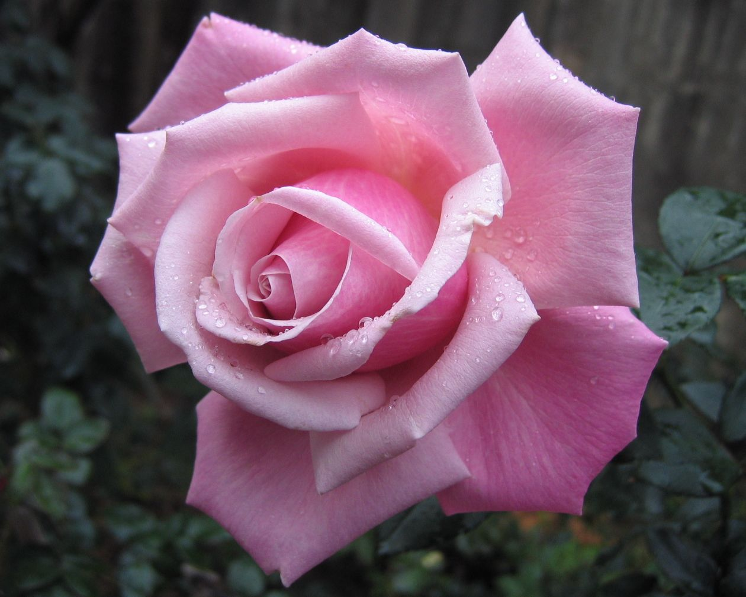
“Esforzaos por entender esa posición, para que de sus
herbajes desentrañéis los misterios del amor,
y aprendáis el secreto de la divina y perfecta sabiduría
de sus frutos eternales”

Slide 4
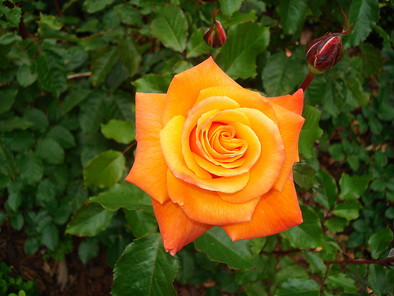
Incumbe al hombre volverse buscador de la Realidad,
y hallar esa realidad en cada una de las Almas Santificadas.
Debe encontrarse encantado y atraído por la gracia divina.
Debe ser como el pájaro, amante de la rosa, no importa el
jardín donde florezca.

Slide 5
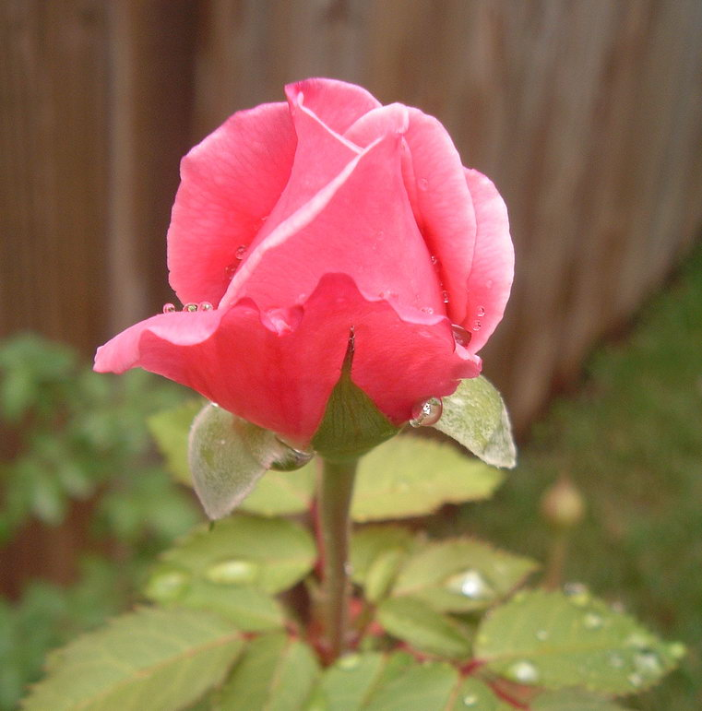
OH AMIGO!
En el jardín de tu corazón no plantes sino la rosa del
amor, acércate de la compañía de los justos y elude
toda asociación con los impíos.

Slide 6
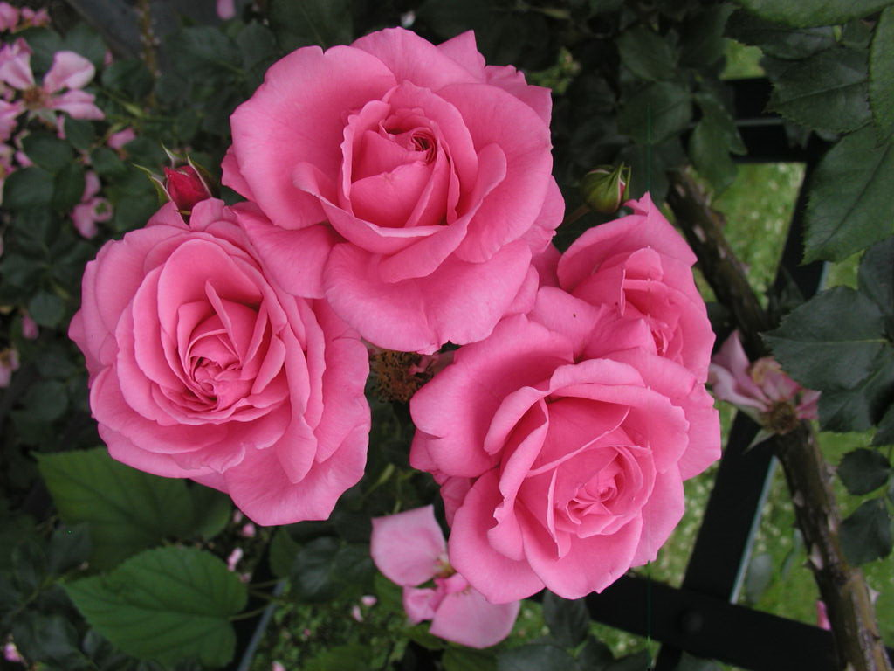
El poder del amor logra hacer que las almas lleguen a conocerse
y hacerse íntimas unas de las otras;
El poder del amor a Dios, puede hacer que seamos como
Las flores de un rosedal y las estrellas de un mismo cielo.
¡Ésta es la sabiduría de la aparición de las Santas Revelaciones!
Abdu'l-Bahá

Slide 7
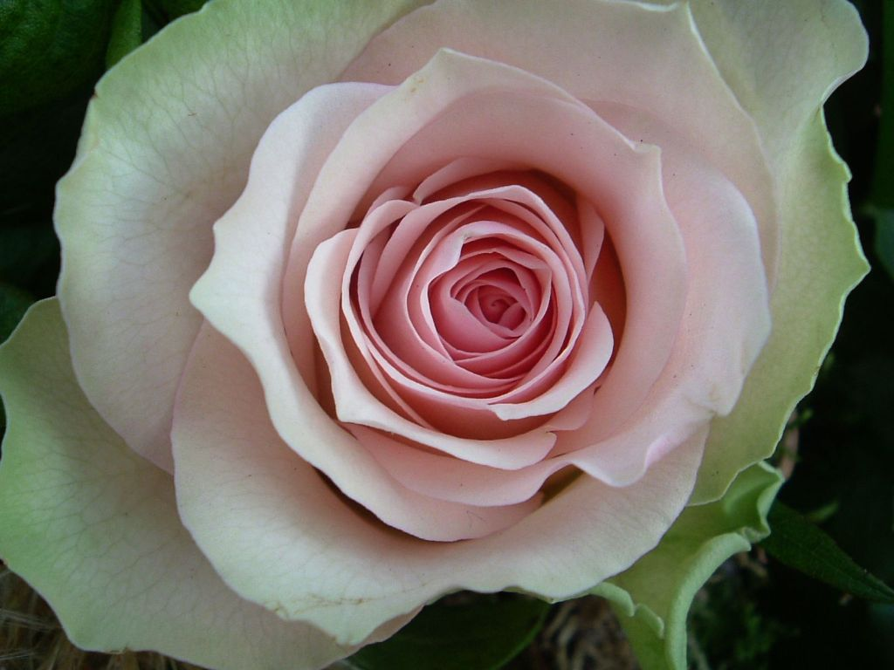
“El ojo puro, comprende la visión y significado de Dios.
La nariz pura, inhala los perfumes del rosedal de la
merced. El corazón puro, se convierte en espejo de la
belleza y de la verdad”.

Slide 8
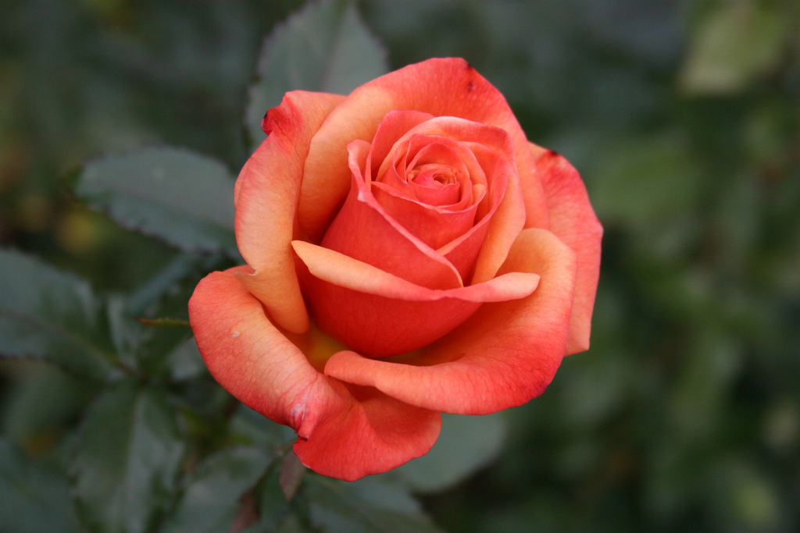
Oh Dios compasivo!
Haz que mi corazón sea como un cristal, iluminado con
la luz de tu amor, y confiéreme pensamientos que, mediante las efusiones de la bondad celestial, conviertan este mundo en un rosedal. Tú eres verdaderamente el Omnisciente, el Sapientísimo.

Slide 9
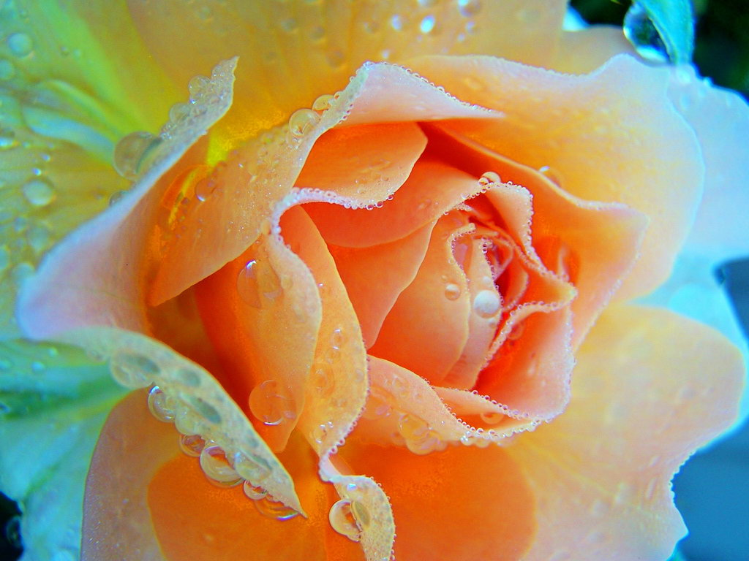
La comprensión de las palabras de Dios y la percepción de la melodía de las Aves del Cielo, no dependen de la erudición humana. Dependen solamente de la pureza del corazón y de la libertad del espíritu.

Slide 10
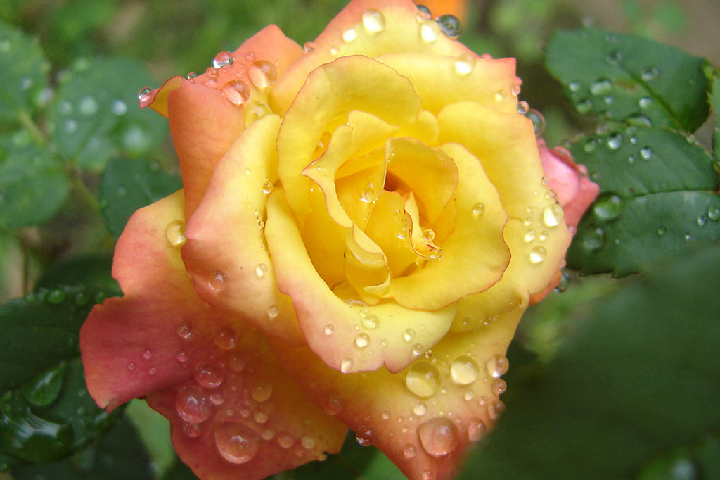
Una gota de rocío del océano de tu indulgencia puede adornar todas las cosas con el ornamento de la santidad.
Y unas gotas del agua de tu generosidad, pueden
ser la causa de que toda la creación obtenga la
verdadera riqueza.

Slide 11
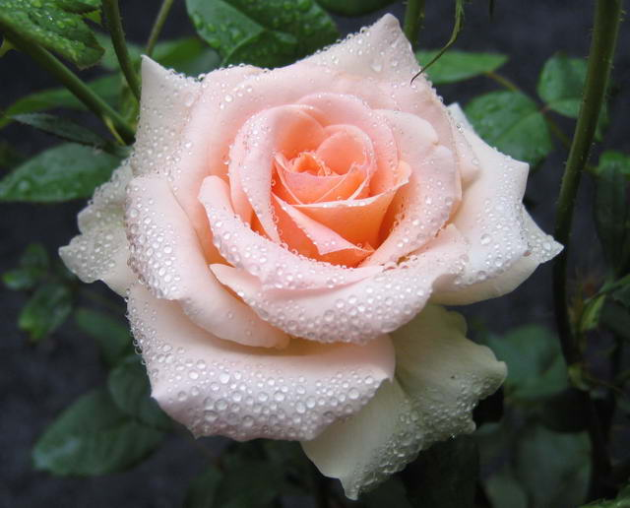
Las perfecciones de la existencia son ilimitadas,
no es posible encontrar un ser tan perfecto que no
pueda concebirse otro superior.

Slide 12
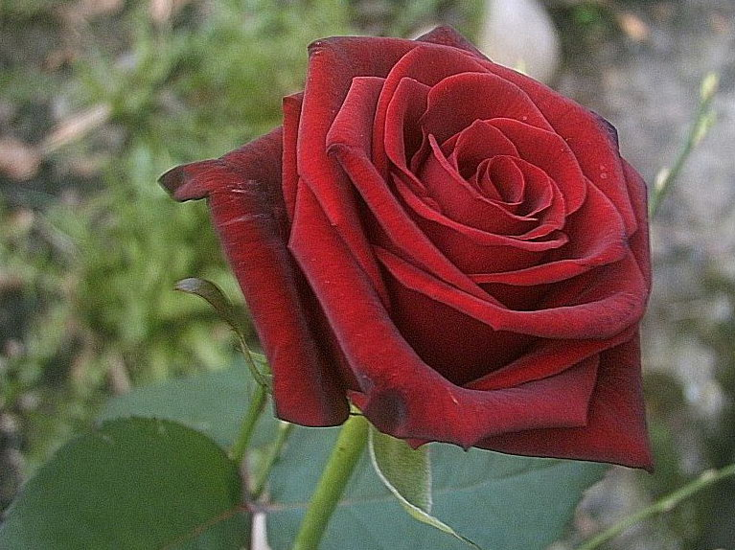
No podrás ver un rubí en el reino mineral, una rosa en el reino vegetal, o un ruiseñor en el reino animal, sin imaginar que puedan existir ejemplares más excelentes.

Slide 13
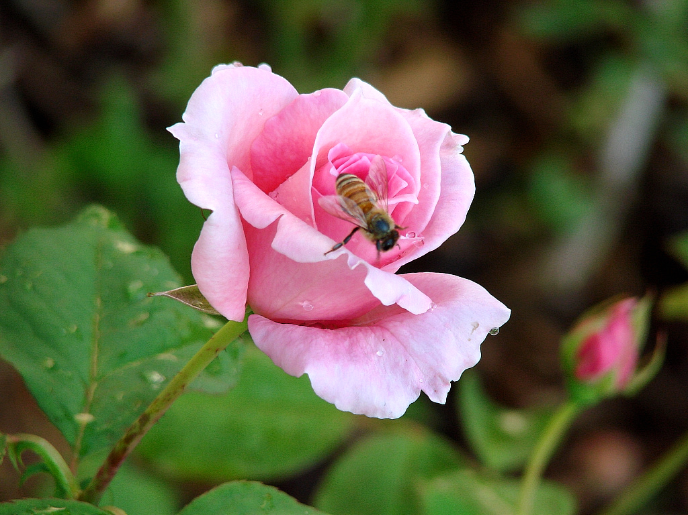
OH MI HERMANO!
Escucha las dulces palabras de mi lengua de miel y bebe el torrente
de santidad mística que vierten de mis labios. Siembra las semillas de mi sabiduría divina en la tierra pura de tu corazón, riégalas con el agua de la certeza, para que broten frescos y verdes las flores de mi conocimiento en la sagrada ciudad de tu corazón.

Slide 14
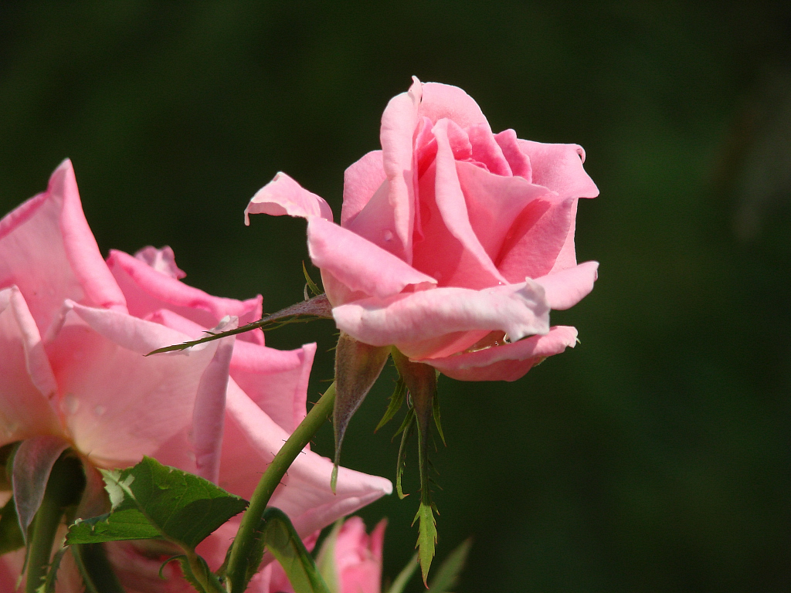
Oh Dios! Educa a los niños.
Ellos son las plantas de tu huerto, las flores de tu prado,
las rosas de tu jardín. Haz que tu lluvia descienda sobre
ellos. Haz que el Sol de la Realidad brille con tu amor.
Haz que tu brisa les refresque para que crezcan, se desarrollen y se manifiesten en su mayor belleza.

Slide 15
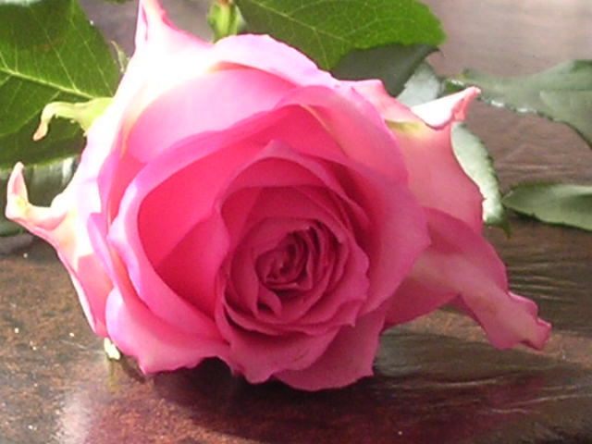
¡OH HIJO DEL SER!
Tú eres mi lámpara y mi luz está en ti.
Obtén de ella tu resplandor y no busques a nadie sino a mí.
Pues te he creado rico y he derramado generosamente
Mi favor sobre ti.

Slide 16
La mística y maravillosa Novia que estaba oculta bajo el velo de la palabra, ahora, por la gracia de Dios y su divino favor, se ha hecho manifiesta como la resplandeciente luz que vierte la belleza del Amado.
Oh amigos!
Atestiguo que el favor es completo, el argumento se ha cumplido, la prueba es manifiesta, y la evidencia se ha establecido.
Palabras Ocultas- Baha'u'llah

Slide 17
Textos:
* Palabras Ocultas - de Baha'u'llah
* Selecciones de los escritos de Baha'u'llah
* Selecciones de los escritos de Abdu'l-Bahá
Música – Karenush
Formatación: Ruth Pacheco
email: rmdpacheco@hotmail.com

